Slide 1
AI
Nagyfi Richárd, 2019

Slide 2
14. Oktatóanyagok
Online elérhető tanfolyamok és lejátszási listák

Slide 3
A diasorok hivatkozásokat és YouTube videókat tartalmaznak, amelyek kattintással érhetők el.

Slide 4
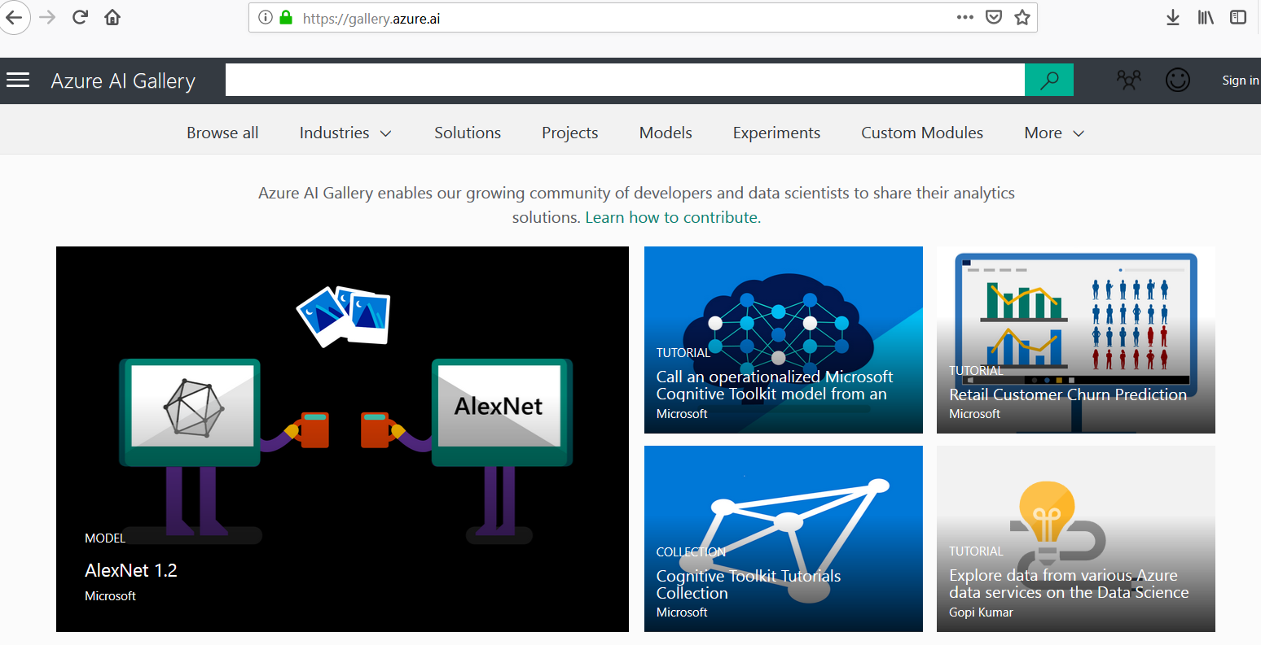

Slide 5
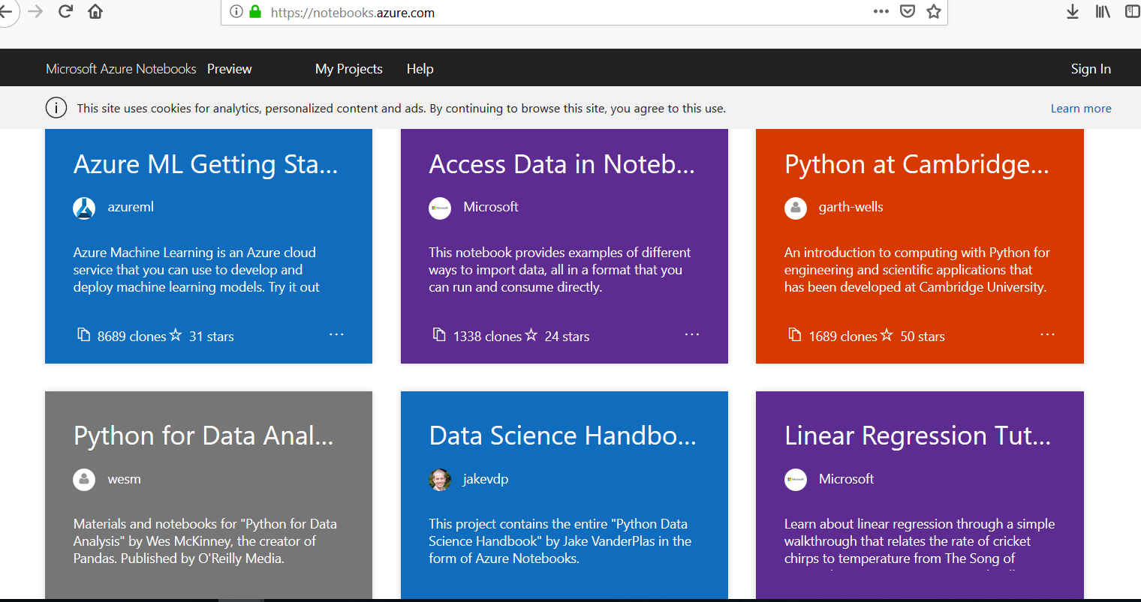
Azure Notebooks térningek, minták
https://notebooks.azure.com/ https://notebooks.azure.com/Microsoft

Slide 6
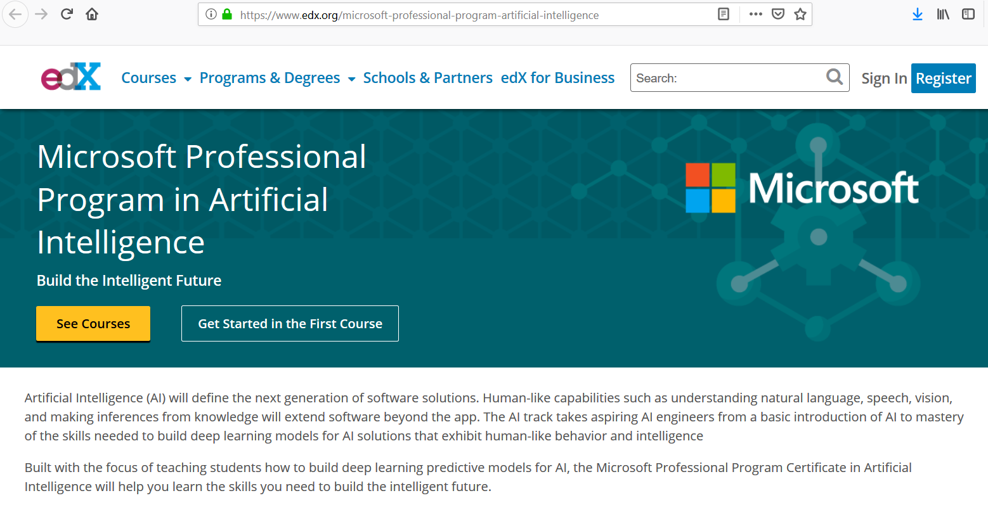
edX Microsoft Professional Program in AI
https://www.edx.org/microsoft-professional-program-artificial-intelligence

Slide 7
Azure AI Gallery
https://gallery.azure.ai

Slide 8
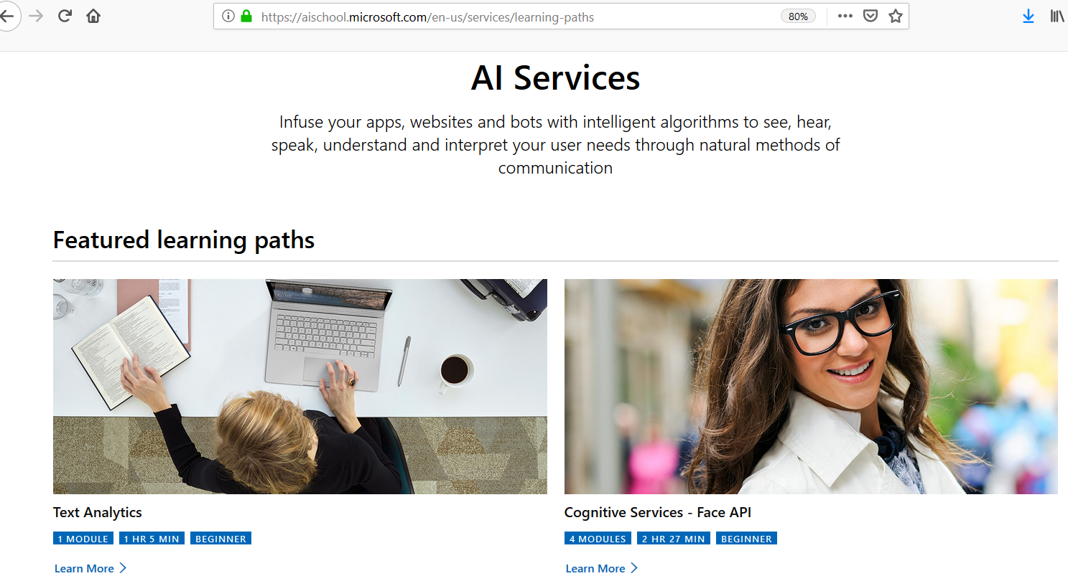
Microsoft AI School
https://aischool.microsoft.com/en-us/services/learning-paths

Slide 9


Slide 10
Videóanyagok mélyebb ismeretek elsajátításához
Lehetséges, hogy a videókban látható egyes kódrészletek, könyvtárak nem, vagy eltérően, eltérő parancsokkal fognak működni, ugyanis ezek rengeteget változtak az évek során.

Slide 11
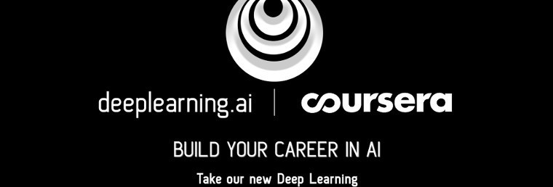
Introduction to Deep Learning
Andrew Ng

Slide 12
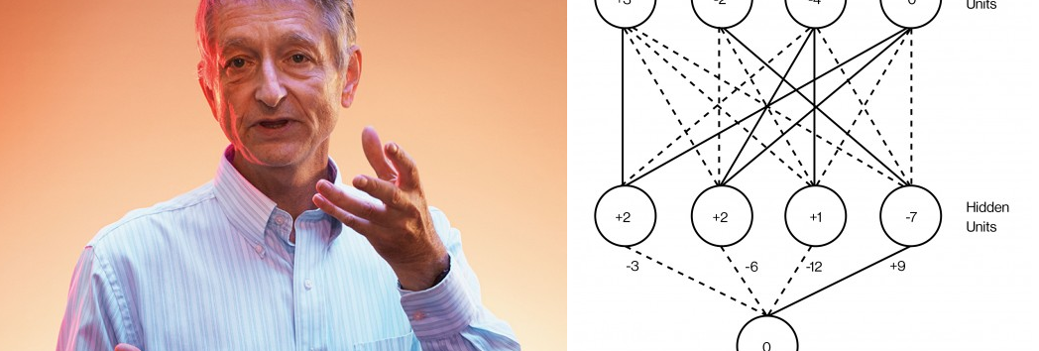
Neural Networks and Machine Learning (Coursera)
Geoffrey Hinton

Slide 13
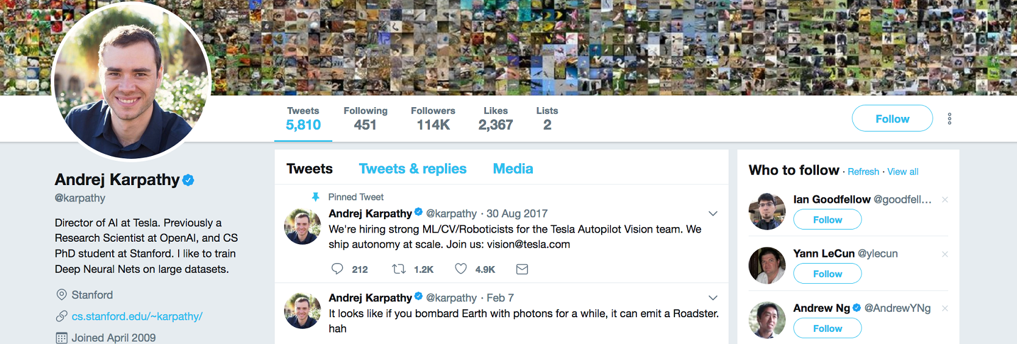
Convolutional Neural Networks for Visual Recognition
Geoffrey Hinton

Slide 14
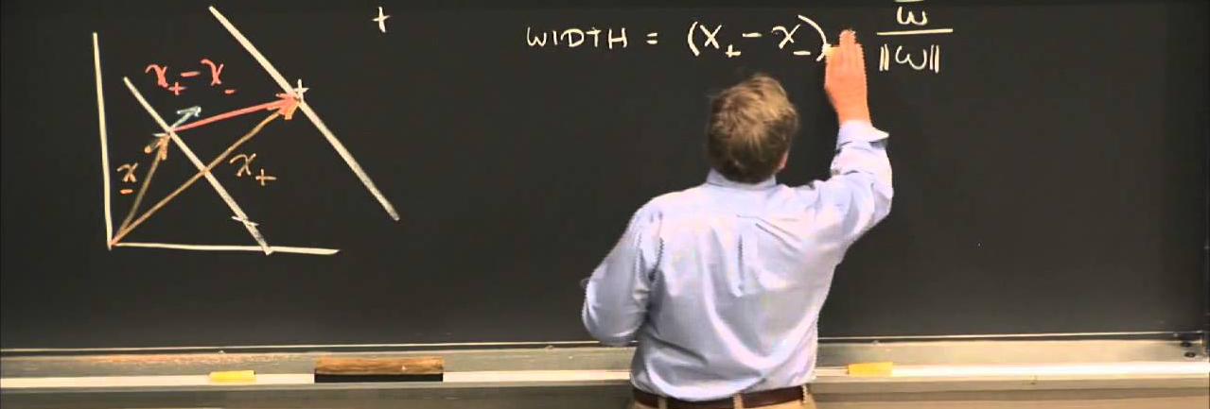
MIT Open Courseware – Artificial Intelligence
Patrick Winston

Slide 15

Convolutional Neural Networks (CNNs / ConvNets)
VIA Stanford CS class CS231n: Convolutional Neural Networks for Visual Recognition

Slide 16
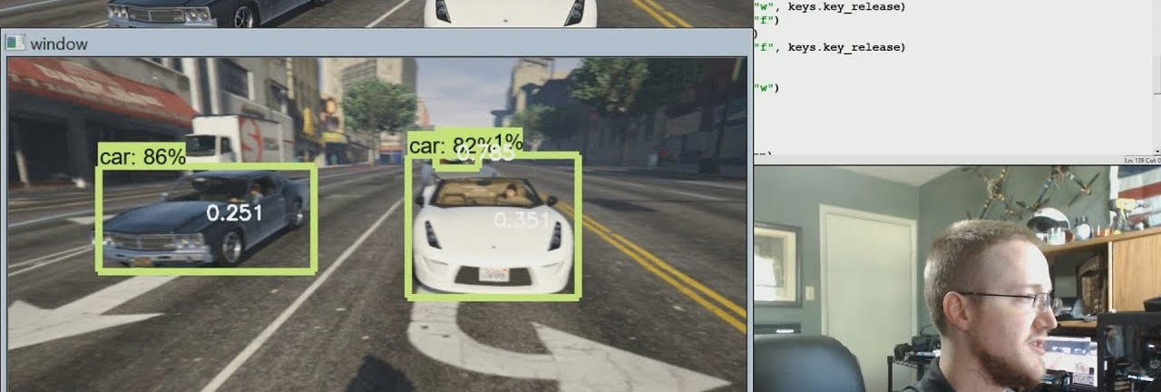
Deep Learning basics with Python, TensorFlow and Keras
Sentdex - PythonProgramming

Slide 17
Köszönöm a figyelmet
Várom a kérdéseket

